Slide 1
HDFS学习

Slide 2
Outline
大数据对分布式文件存储的需求
HDFS简介
HDFS架构
HDFS原理

Slide 3
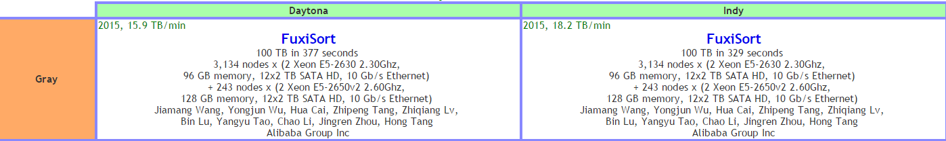
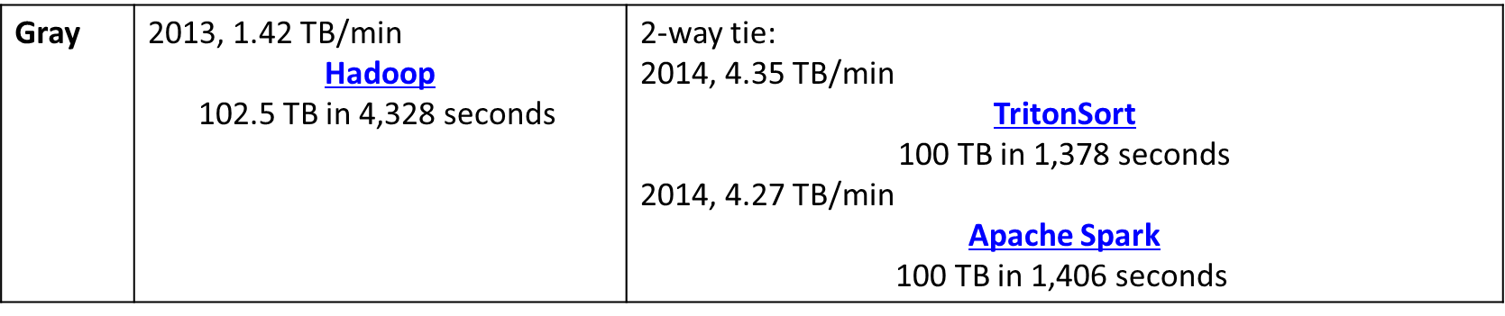
大数据对分布式文件存储的需求
问题：要完成100PB的数据的排序，需要底层存储提供什么样的能力？
Notes:
http://sortbenchmark.org/

Slide 4
大数据对分布式文件存储的需求
大存储容量 (>100PB)
高吞吐处理 (1PB sort < 2小时）
数据高可靠 (>99.999999%)
服务高可用 (>99.95%)
高效运维
低成本

Slide 5
大规模分布式存储的挑战
单机硬件/系统的不完美（小概率出错）
+
大规模下需要水平扩展（管理大量的机器）
在大规模下小概率事件将成为常态
正确高效处理这些小概率事件是分布式存储的工程挑战
Notes:
原本是小概率的事件但是在分布式系统中随着集群的增大，机器数量的增多都成了大概率事件，所以都需要考虑

Slide 6
小概率事件-磁盘损坏
4%磁盘年损坏率，1%%机器日宕机率
每天都有磁盘损坏
时常有机器宕机
运行稳定
数据正确
Disk
Disk
Disk
Disk
Disk
Disk
Disk
Disk
Disk
Disk
Disk
Disk
Disk
Disk
Disk
Disk
Disk
Disk
Disk
Disk
Disk
Disk
Disk
Disk
Disk
Disk
Disk
Disk
Disk
Disk
Disk
Disk
Disk
Disk
Disk
Disk
Disk
Disk
Disk
Disk
Disk
Disk
Notes:
在分布式存储系统中，这些常见错误事件都有哪些，会造成什么样的影响呢，我归纳为以下9种。
第一种是磁盘机器损坏：在下面的动画中表现了，随着机器和磁盘数量增多，磁盘损坏和机器宕机的时间变成了常见问题。
目前虽然不同厂商不同型号的SATA磁盘损坏率有差别，但大部分磁盘的年损坏率在4%左右，这意味着5千台机器的集群中每天有5到6块磁盘损坏，磁盘上的数据在损坏后会丢失，所以需要对上面的数据做紧急复制来保证数据可靠。机器日宕机率是万分之⼀左右，在5千台的集群中，每两天就会有一台机器异常宕机，一旦出现宕机，IO流量需要自动导向到其他机器上的存储节点上。

Slide 7
小概率事件-RAID卡故障
Raid 卡充放电过程
Data
Data
Data
200us
Cache
Data
Raid卡
Data
20ms
DISK
Notes:
关于RAID卡相关知识可以参考：http://www.cnblogs.com/xuanku/p/io_hardware.html

Slide 8

小概率事件-网络故障
网络partition
switch
switch
switch
switch
Data
Data
Data

Slide 9
小概率事件-电源故障
机房供电故障
Redis丢数据
Machine
Power
Power
Power
Power
Power
Power
Write
OK
Redis
Data
Disk

Slide 10

小概率事件-数据错误
网络和磁盘错误
Data
1235
Machine
Machine
Disk
Disk
Data
1234
Data
1245
Notes:
在系统中数据通过网卡传输后会出现数据错误，虽然可以通过打开操作系统tcp协议自带的校验功能，但是在传输端点处还是会有于内存ECC等错误导致数据传输后变错。数据在成功写入磁盘后，也会出现数据在磁盘上变错的可能。这些异常需要分布式存储系统具有端到端的数据保护措施，可以及时的检查到错误并做到自动恢复。

Slide 11
小概率事件-系统异常
机器死机
时钟不一致
Machine
NTP server
Write
Write
OK
Redis
08:30:55:123456
Data
Data
Data
Data
Data
Data
Machine
Machine
Machine
Disk
Disk
08:30:55:123456
08:30:55:123400
08:30:55:123456
08:30:55:123456
08:30:55:123455
Notes:
在分布式系统中，很难保证多个节点间的时间是一致的，在左边的动画中表现了在分布式系统中如何保证时间同步，从中可以看出，NTP漂移等情况要求系统逻辑不能强依赖于时间精度和时钟同步，需要重新设置虚拟时钟来保证时序，达到数据一致性。在右边的动画中说明了，当一台机器的一块磁盘出现异常时，会导致整个机器的所有磁盘不可用，表现为操作系统IO线程进入D状态。在这种情况下，通常只能通过重启机器的方法来恢复服务，不但会导致整机不服务，还会导致redis中的数据丢失。

Slide 12
小概率事件-热点
User1
User2
User3
Machine
Machine
Machine
Machine
CPU40%
CPU100%
MEM40%
CPU40%
MEM100%
MEM40%
CPU40%
MEM40%
CPU100%
CPU40%
MEM100%
MEM40%
DISK40%
DISK40%
DISK40%
DISK40%
DISK40%
DISK40%
Notes:
在离线计算场景通常会将分布式存储节点同计算节点放置在同一台机器上，业务上的热点随时都在变化和移动，造成了计算热点过度抢占存储节点的资源，给存储系统带来不稳定因素。在动画中的3个应用分别消耗机器的一种资源，若恰好3个业务调度到同一台机器，通常会导致机器不可用。通常会采用资源隔离和限制的方法来避免一个业务的计算过度消耗资源，同时分布式系统的客户端需要有主动绕过热点机器的功能来避免热点给整个系统带来的影响。

Slide 13
小概率事件-软件缺陷
Meta Server
read
read
read
read
Many read
read
SwitchFile
Block
Report
SwitchFile
BlockReport
Failover
Machine
Machine
Machine
Bad logic
Machine
Error
Retry
User Process
User Process
User Process
User Process
User Process
User Process
Frequent
Failover
User Process
Data Server
Data Server
Data Server
Data Server
Data Server

Slide 14

小概率事件-误操作
Exceed quota but in use
“/l/” looks like “/i/”
/
move
big
l
i
delete
mid1
mid2
mid3

Slide 15
分布式存储系统举例
HDFS（GFS）
Ceph
Pangu
Kudu
其它
GPFS
Lustre
MooseFS

Slide 16
分布式存储系统重要功能设计要点剖析
Read and write
RackAware
QoS
Checksum
Replication
Rebalance
Garbage collection
Erasure coding

Slide 17
HDFS简介
HDFS 是一个能够面向大规模数据使用的，可进行扩展的文件存储与传递系统。
HDFS是一种允许文件通过网络在多台主机上分享的文件系统，可让多机器上的多用户分享文件和存储空间。
HDFS让实际上是通过网络来访问文件的动作，由程序与用户看来，就像是访问本地的磁盘一般。即使系统中有某些节点脱机，整体来说系统仍然可以持续运作而不会有数据损失。
Notes:
HDFS的实现参考了GFS(Google File System)

Slide 18
HDFS设计
超大文件：几百MB、几百GB、甚至几百TB的文件；
流式数据访问：HDFS的构建思路是这样的：一次写入、多次读取是最高效的访问模式；
商用硬件；
低时间延迟的数据访问；
多用户写入
Notes:
HDFS以流式数据访问模式来存储超大文件，运行于

Slide 19
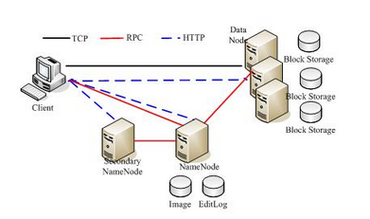
HDFS体系结构-宏观

Slide 20
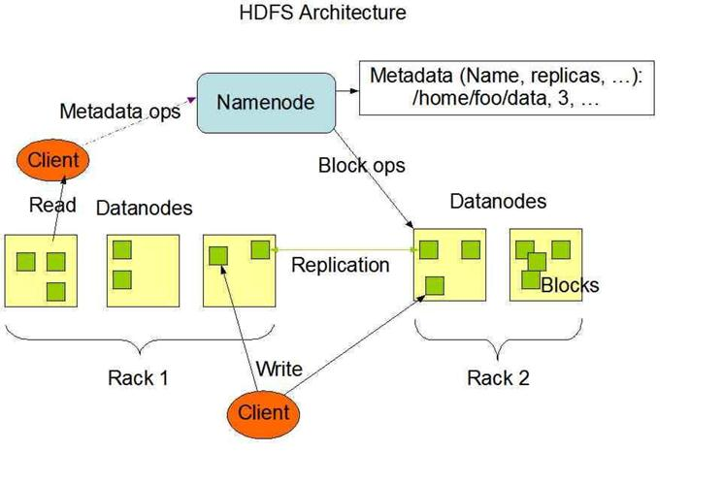
HDFS体系结构-微观

Slide 21
Namenode
Namenode是整个文件系统的管理节点。它维护着整个文件系统的文件目录树，文件/目录的元信息和每个文件对应的数据块列表, 接收用户的操作请求。
文件包括：
fsimage:元数据镜像文件。存储某一时段NameNode内存元数据信息。
edits:操作日志文件。
fstime:保存最近一次checkpoint的时间
Notes:
以上这些文件是保存在linux的文件系统中。通过hdfs-site.xml的dfs.namenode.name.dir属性进行设置。
NameNode:
包含 map<filename, list<block_id>> , 以及 map<block_id, list<DataNode>> 的数据结构
资源分配算法

Slide 22
查看fsimage和edits
Fsimage：
hdfs oiv -i fsimage_0000000000000003821
curl -i http://127.0.0.1:5978/webhdfs/v1/?op=liststatus
hdfs dfs -ls webhdfs://127.0.0.1:5978/
Edits：
hdfs oev -i edits_0000000000000004706-0000000000000005075 -o edits.xml

Slide 23
查看fsimage和edits
路径：/bigdata/salut/data/hadoop/dfs/name/current
Vesion文件内字段的意义：
namespaceID是文件系统的唯一标识符，在文件系统首次格式化之后生成的；
storageType说明这个文件存储的是什么进程的数据结构信息（如果是DataNode，storageType=DATA_NODE）
cTime表示NameNode存储时间的创建时间，由于我的NameNode没有更新过，所以这里的记录值为0，以后对NameNode升级之后，cTime将会记录更新时间戳
layoutVersion表示HDFS永久性数据结构的版本信息， 只要数据结构变更，版本号也要递减，此时的HDFS也需要升级，否则磁盘仍旧是使用旧版本的数据结构，这会导致新版本的NameNode无法使用
blockpoolID：是针对每一个Namespace所对应的blockpool的ID，就是在namespace下的存储块池的ID，这个ID包括了其对应的NameNode节点的ip地址。

Slide 24
Datanode
作用：提供真实文件数据的存储服务。
术语：
文件块(block)：最基本的存储单位。
对于文件内容而言，一个文件的长度大小是size，那么从文件的０偏移开始，按照固定的大小，顺序对文件进行划分并编号，划分好的每一个块称一个Block。 HDFS默认Block大小是64MB， 因此，一个256MB文件，共有256/64=4个Block。 与普通文件系统不同的是，在 HDFS中，如果一个文件小于一个数据块的大小，并不占用整个数据块存储空间。
Replication：多复本。默认是三个。通过hdfs-site.xml的dfs.replication属性进行设置。
Notes:
管理好自己的磁盘, 上报数据给NameNode

Slide 25
SecondaryNameNode机制
作用：
SecondaryNameNode不是说NameNode挂了的备用节点
他的主要功能只是定期合并日志, 防止日志文件变得过大
合并过后的镜像文件在NameNode上也会保存一份
流程：
SecondaryNameNode向NameNode发起同步请求, 此时NameNode会将日志都写到新的日志当中
SecondaryNameNode向NameNode下载镜像文件+日志文件
SecondaryNameNode开始Merge这两份文件并生成新的镜像文件
SecondaryNameNode向NameNode传回新的镜像文件
NameNode文件将新的镜像文件和日志文件替换成当前正在使用的文件

Slide 26
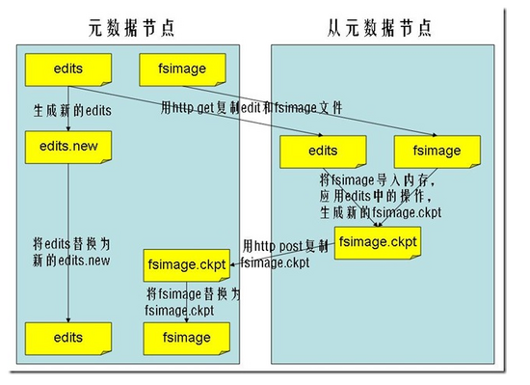
SecondaryNameNode机制

Slide 27
写流程-链式
Client
Open4Write(FileName)
Master
Ack(CS1, CS2, CS3)
W
W
WriteData
O
WriteOk
O
CS1
W
O
CS2
W
O
CS3
Notes:
下面以集中式meta管理架构设计下，分布式文件系统的读写方式为例进行分析，看读写操作在流程设计上需要注意哪些点。
首先会对链式写入方式进行介绍，在此将Meta管理结点称为Master，对于数据存储结点称为Chunkserver，简称为CS。
在系统中数据写入由client进程发起，第一步client进程在Master上打开文件写，在请求中传输文件名作为参数，在返回结果中会包含数据写入位置信息；第⼆步，client端以链式传输的方式将数据写入到多个CS中，顾名思义，数据会在一个传输链条上被传递。首先client将数据传输给CS1，CS1将数据传输给CS2，以此类推，直到最后一个CS收到数据，并返回给前一个链条节点CS，最终数据写入成功的返回传递给client端，表明数据已经写入成功，这样就完成了一次数据写入操作。
从写入流程上来看，这写入过程中，每个数据经过的结点都只消耗了一份网络带宽，可以充分利用网络资源；对于有大量数据写入的应用，例如数据导入作业可以达到更高的流量。但从数据写入的返回消息上来看，返回链路相对较长，会给数据写入的latency有较大影响。

Slide 28
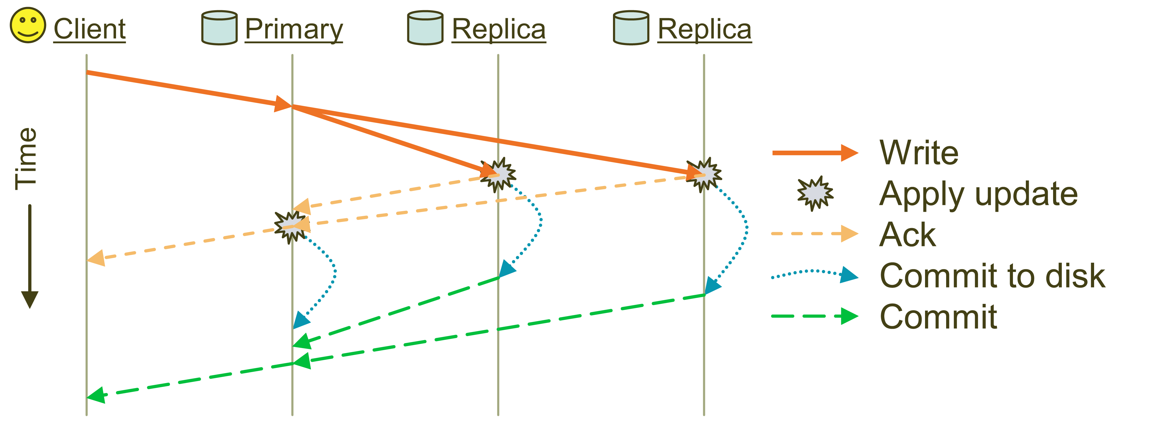
写流程-主从
Refercece: www.ssrc.ucsc.edu/Papers/weil-osdi06.pdf
* Cited from [14]
Notes:
从上面的介绍可以看到，链式写入模式比较适合于数据流量大，但是不注重latency的业务；接下来介绍另一种主从模式，比较适合于数据写入频繁要求低延迟的业务。
在此图中省略了文件打开流程的描述，并且数据接收的对应的CS会分成两种，一种为Primary，作为写操作的协调者和接收者，另一种Replica只作为数据的接收者。client数据会首先发送给Primary，Primary将数据接收并转发给另外两台Replica，并等待所有的拷贝都已经合并入内存cache后，由Primary 返回client一个确认消息，此时数据并没有确认写入成功；等所有数据从内存中刷入到物理磁盘后，Replica将刷入磁盘成功的消息发送给Primary，并且Primary也写入成功后将最终数据写入成功的确认消息返回给client。
从上面的写入过程分析，Primary的网络流量是两份数据流量，在极限情况下也只能利用网络流量的一半，所以若果是数据导入的大流量业务不适合。单从数据写入成功的确认过程来看，写入3个副本的情况下只需要两跳即可到达Client，这样网络延迟相对减小，对应写入的latency降低。

Slide 29
写异常-链式
Client
Open4Write(FileName)
Master
Ack(CS1, CS2, CS3)
W
W
WriteData
O
WriteOk
O
CS1
W
CS2
O
CS3
Notes:
分析了上述两种写入流程后，我们大致对数据写入在两种场景下的正常流程有了大致了解，但是在异常的情况下，如何处理呢？下面我们以链式写入方式为例来设想一种可能的处理方法。
首先client在master上将文件打开，但此时分配的位置上CS2出现宕机，在链式数据传输过程中，CS1发现CS2网络连接断开，则跳过CS2直接将数据写入到CS3，并确认CS1和CS3将数据写入成功后，将写入成功的确认消息返回给Client。
在这种错误处理的方式下，有效的绕过了少数的异常点，确保了上层写入数据的成功率，即保证了上层业务的稳定性，但是却牺牲了数据的安全性；因为此时若再有磁盘损坏等故障，会增大数据被丢失的概率。当然，如果此时为了确保数据安全，再从Master获取CS4，并将已有的chunk数据和新写入的数据复制到CS4，也是一种可选的实现方式，但会造写入过程变慢，给上层的业务代理毛刺。

Slide 30
写异常 – Seal and New
Client
Seal and New
Master
Ack(CS1, CS3)
W
W
W
WriteData
O
WriteOk
F
F
O
WriteFail
W
CS1
W
CS2
CS3
F
O
Chunk1
Chunk2
Chunk1
Chunk2
1
N
1
N
N + 1
Notes:
从上面的分析可以看出，在分布式系统的设计和实现过程中，通常抛开使用场景谈了某种设计和实现的好坏是没有意义的，通常会在性能和数据安全两个方面做一些取舍来最终满足业务需要。
在数据写入的异常状况下有没有更好的写入流程既可以绕过少数异常点，也可以保证数据安全呢？
下面我们介绍一种盘古中日志文件的写入方式，这种方式称为Seal and New。
在这种写入流程设计中，没有采用定长Chunk的文件组织方式，而是换成了不定长Chunk的组织方式。
在动画中为了简化演示，假设数据只需要写入两份；首先client将数据以链式方式传给CS1，但在CS1给CS2的过程中，CS2由于网络忙或者其他原因导致响应超时，此时为了尽快将数据写入成功，client立即向盘古master告知写入CS2失败，并将当前的chunk的meta更新到数据写入前的长度，并取回新Chunk的写入位置将要写的数据写入到新Chunk中，这个过程被称作Seal and New。
在整个写入过程中，数据写入成功的份数并没有变少，同时快速绕过了异常结点。在实现过程中，如果CS2的异常类型为磁盘损坏，可以通过Seal and New操作触发master发起异步复制，这个过程并不block用户写入过程。
这就是盘古的日志文件为何可以快速绕过故障点，又可以保证数据安全的原理。但这样付出的代价是，Chunk的meta量会在有故障的点的时候有些增加。

Slide 31
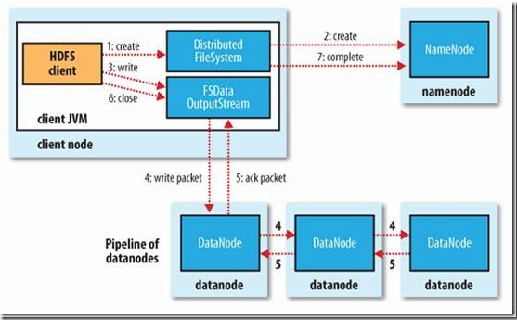
HDFS写入流程

Slide 32
HDFS写入流程
客户端通知NameNode创建目录
客户端开始写数据, 先写到本地, 然后定期分块
要写新块的时候再跟NameNode打交道, 获取到新块的目标地址
同一个数据块的不同副本是链式同步, 客户端只跟第一个副本打交道
只有所有副本都写入成功, 才开始下一个块的写操作
如果有一个写失败, 则:
失败的DataNode会加一个标记, 根据这个标记, 这份不完全的数据回头会被删除
不再往失败的DataNode上面写, 其他两个DataNode继续写
告诉NameNode这份数据副本数不足, NameNode回头会异步的补上
如果副本数少于某个配置(比如1个), 整个写入就算失败

Slide 33
数据写入流程总结(1)
数据写入方式 | 概述 | 优点 | 不足
链式写入 | Client -> Replica A -> Replica B -> Replica C | 每个节点负载和流量比较均衡 | 链条过长，出现异常时诊断和修复过程比较复杂
主从写入 | Client -> Replica A -> Replica B -> Repllica C | 总路径较短，管理逻辑由主节点负责 | 主节点有可能成为负载和流量瓶颈

Slide 34
数据写入流程总结(2)
异常处理方式 | 概述 | 优点 | 不足
重新修复 | 剔除异常节点，提升replica版本，重新组织当前写入的repilca group | 最大程度保留之前写入的数据 | - 直接剔除异常节点会导致后续写入的replica数降低 - 如果补充新的replica进来，需要补齐之前写入的数据给新的replica
Seal and New | Seal所有当前正在写的chunk replica，不再允许写入，以当前最短replica作为chunk标准长度 2. 申请新的chunk，在新 chunk replica继续写入数据 | 简单快速，可以绕过异常节点 | Chunk长度不固定，需要更多的meta管理
Notes:
单机吞吐量高

Slide 35
读正常流程
Client
Open4Read(FileName)
Master
Ack(CS1, CS2, CS3)
R
R
ReadData
O
O
ReadOk
CS1
CS2
CS3
Notes:
在读取多个拷贝文件的时候，流程相对写要简单很多。
首先client携带文件名从Master获取数据位置CS1，CS2和CS3，client任意选取一份拷贝来读取数据。
在读取数据前client可以根据自己的位置信息来计算到底读取那份数据可能会更快，需要考虑的因素可以是：位置中是否有本机位置，是否有本机架位置，是否有本机房位置等。

Slide 36
读异常流程
Client
Open4Read(FileName)
Master
Ack(CS1, CS2, CS3)
R
R
R
ReadData
F
O
O
ReadOk
CS1
CS2
CS3
F
ReadFail
Notes:
在异常读流程处理上，也不复杂。
开始client获取数据位置后，读取第一个位置时出错，则开始读取第二个位置，依次尝试后知道读取到数据为止。
从读取的异常流程可以看到，尝试的副本越多，读取成功所要花费的时间越长，在异常产生的时候还是会被用户感知到。尤其是在网络丢包或者磁盘性能变差的情况，会导致整个读取的时间是多个读取请求超时时间的累加和。

Slide 37
读流程优化——BackupRead
Client
Open4Read(FileName)
Master
Ack(CS1, CS2, CS3)
C
R
R
R
ReadData
O
O
ReadOk
CS1
CS2
CS3
C
CancelRead
Notes:
首先client从master获取到数据位置后，client不会依次尝试读取所有CS，而是并行读取其中的某几个，在动画中client同时尝试从CS1和CS2来读取数据。Client等到最先由CS2返回的数据后即表示读取成功，紧接着将一条取消读取的请求发送给CS1，尽可能减低由于同时读取两份带来的整体IO量增加。
在这种方法中，保证了在某些结点变慢的情况下，可以有效抑制由于这些异常点带来的读毛刺，但是同时带来的副作用可能是增加两倍的IO请求。所以在实现过程中，通常会在发给第一个CS后等待一定时间后再发给第二个，这样大部分情况下第一次读取可以返回数据，那么第二次读取就可以不用发送，在不增加集群负担的情况下，有效的抑制了读毛刺的发生。

Slide 38
读流程优化——规避慢节点
CS | latency
CS1 | 15ms
CS2 | 30ms
CS3 | 18ms
CS | latency
CS1 | 50ms
CS2 | 30ms
CS3 | 12ms
Client
Open4Read(FileName)
Master
Ack(CS1, CS2, CS3)
C
R
R
R
ReadData
O
O
ReadOk
CS1
CS2
CS3
C
CancelRead

Slide 39
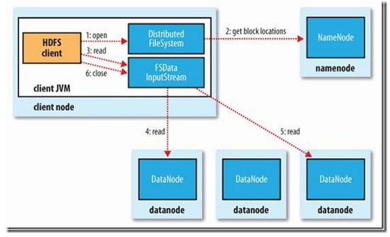
HDFS读取流程

Slide 40
HDFS读取流程
Client向NameNode读取数据分布式信息
Client找到第一个数据块离自己最近的DataNode
跟这个DataNode交互并获取数据
读完之后开始跟下一个数据块离自己最近的DataNode交互
读完之后close连接
如果读取过程中读取失败, 将会依次读取该数据块下一个副本, 失败的节点将被记录, 不再连接
近还是远的判断标准是：
如果客户端和某个Datanode在同一台机器上, 优先
如果客户端和某个Datanode在同一个rack上, 次优先
否则随机

Slide 41
读流程总结
可以选取任意一个有效副本读取
如果出现异常，尝试其它副本
Backup read可以有效减少读取延迟
根据局部性原理选取当前最优的副本访问
Notes:
通过对正常读流程和慢节点的规避流程处理的探讨，可以看到一个看似简单的数据读取操作后面其实还是有很多可以深入挖掘的优化点。简单概括一下读流程即：上面四句话；

Slide 42
机架感知
背景：
副本存放策略：
第一个block副本放在和client所在的node里（如果client不在集群范围内，则这第一个node是随机选取的）。
第二个副本放置在与第一个节点不同的机架中的node中（随机选择）。
第三个副本似乎放置在与第一个副本所在节点同一机架的另一个节点上
如果还有更多的副本就随机放在集群的node里。
问题：怎么知道哪些节点在哪些机架上？
机器多
交换机网口有限
跨机架
网络会成为瓶颈

Slide 43
机架感知
配置：
这个配置选项的value指定一个可执行的程序，通常为一个脚本。
该脚本接受一个参数(某台datanode集群的ip地址)，输出一个值(对于的rack)。
<property>
<name>topology.script.file.name</name>
<value>/path/to/RackAware.py</value>
</property

Slide 44
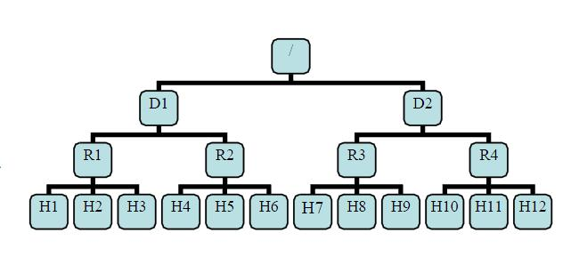
网络拓扑距离
通过前面的机架感知可以计算网络拓扑机器之间的距离
D1,R1都是交换机，最底层是datanode。则H1的rackid=/D1/R1/H1，H1的parent是R1，R1的是D1。这些rackid信息可以通过topology.script.file.name配置。有了这些rackid信息就可以计算出任意两台datanode之间的距离。

Slide 45
网络拓扑距离
distance(/D1/R1/H1,/D1/R1/H1)=0 相同的datanode
distance(/D1/R1/H1,/D1/R1/H2)=2 同一rack下的不同datanode
distance(/D1/R1/H1,/D1/R1/H4)=4 同一IDC下的不同datanode
distance(/D1/R1/H1,/D2/R3/H7)=6 不同IDC下的datanode

Slide 46
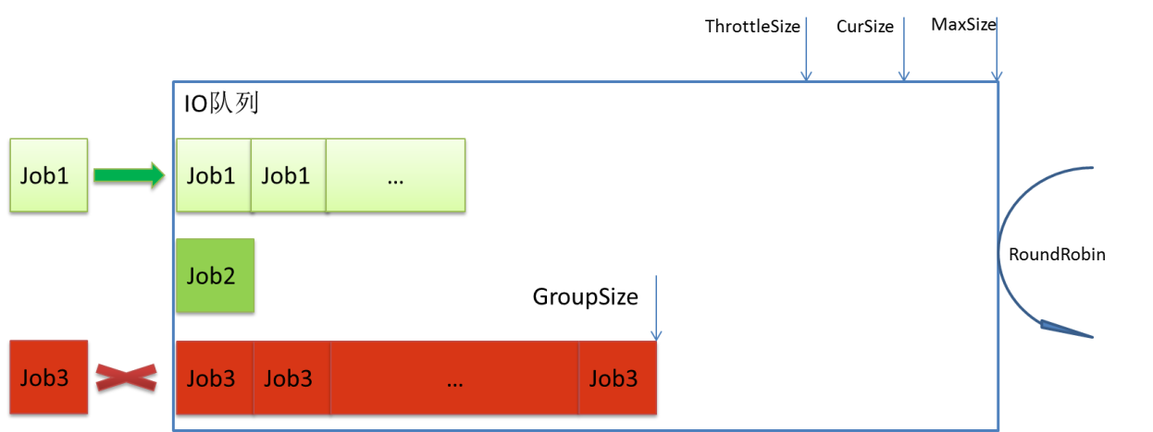
IO QoS
问题：当多个用户共同访问存储系统，如何保证优先级和公平性
设计方案
将IO请求按优先级分成多个类别，每个类有相应的权重表示该类请求占用IO带宽的比例
IO请求根据分类放入相应的队列，队列内根据队列限制和任务做调度和丢弃
调度器根据相应权重从队列取出请求进行调度
队列间
队列内
IO Queue 1
w1
Classifier
IO Queue 2
w2
Scheduler
IO Queue n
wn
Queue management

Slide 47
数据正确性：checksum
IO全路径Checksum检查
<buffer, len, crc>
存储和网络传输中验证
Checksum和数据持久存储
定期后台扫描磁盘数据进行checksum检查

Slide 48
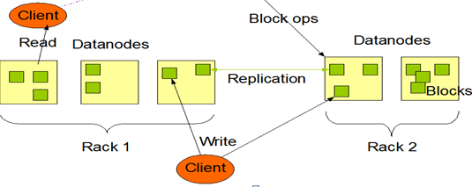
数据可靠性 - Replication
当机器/磁盘出现异常，通过其它副本快速恢复
充分利用多台机器的复制带宽
复制优先级和流量控制
1TB
1TB
1TB
1TB

Slide 49
数据均衡 - Rebalance
当新的机器/磁盘上线，迁移数据保证负载均衡
充分利用多台机器的复制带宽
复制优先级和流量控制
1TB
1TB
1TB
1TB

Slide 50
垃圾回收 – Garbage collection
异步完成，系统稳定平滑
基于版本回收，避免脏数据存在
Chunk
Copy
2:3
2:2
3:3
2:2
2:2
Version
1
2
3
1
1TB
1TB
1TB
1TB
2
1
2

Slide 51
Erasure coding
复制
多个数据拷贝
恢复代价低，存储代价高
纠删码 (Erasure coding)
多个数据块+编码块
恢复代价高，存储代价低
D1
D1
D1
D2
D2
D2
D1
D2
D3
D4
D5
D6
C1
C2
C3

Slide 52
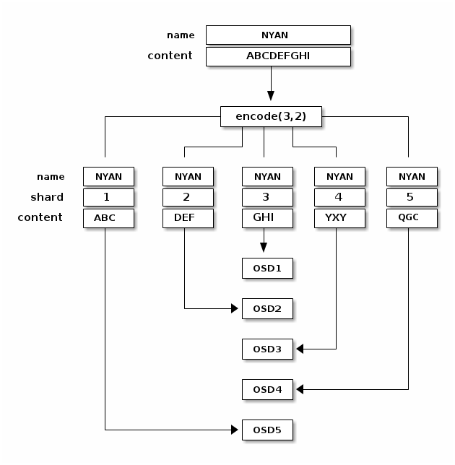
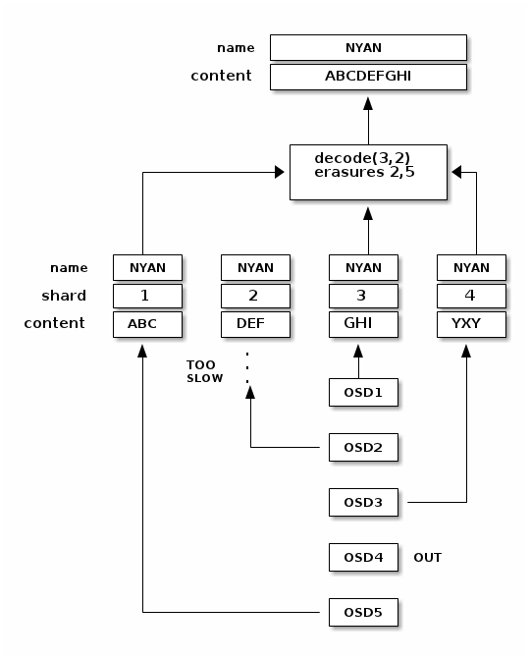
Erasure coding(3,2)写入和读取过程
Refercece: http://ceph.com/docs/master/architecture/

Slide 53
元数据管理的高可用性和可扩展性
高可用：不成为故障单点（Single Point of Failure）
多个备份，并在故障时快速切换
保证状态一致性
可扩展：不成为系统瓶颈，能随数据服务器数量的增多而线性扩展
元数据的容量不成为系统瓶颈
服务请求能力不成为系统瓶颈

Slide 54
元数据管理的高可用性方案
主从同步常用的方案描述（通过共享存储或其他方式）：
通过锁互斥技术选举出一个主服务器，其它为从服务器
主服务器将状态变更以日志方式持久化到共享存储
从服务器从共享存储读取日志并更新状态
通过心跳检测到主服务器失效后，从服务器成为新的主服务器继续服务
通过分布式一致性协议在多个备份达到状态一致
Paxos/Raft协议

Slide 55
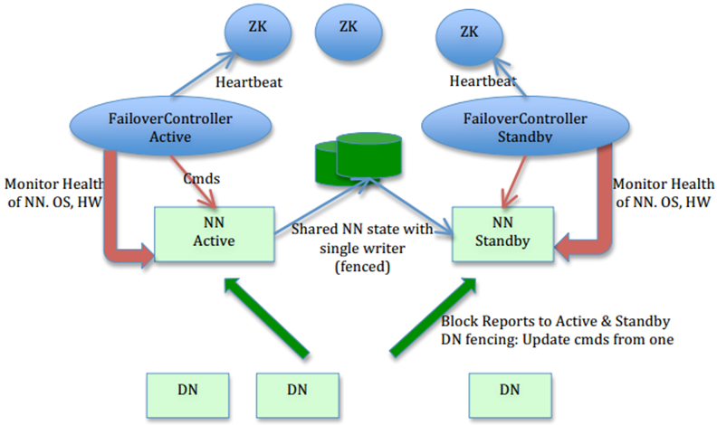
元数据管理的高可用性-HDFS
HDFS NameNode
通过共享存储持久化元数据，Standby热备
Refercece: http://www.slideshare.net/hortonworks/nn-ha-hadoop-worldfinal-10173419

Slide 56
HDFS Federation
原理：
将原来所有的信息都放在一个NameNode节点里，变成了可以将NameNode信息拆分放到多个节点里。
或者说把原理的一个命名空间拆成了多个命名空间。
涉及概念：
Block Pool：为了避免在分配DataNode上的打架, 为每个NameNode分配了一个专属的block pool, 这样大家就分开了, 需要一开始配置自己的NameNode需要多少空间, 即Namespace Volume。
或者可以理解为分配了各自的磁盘空间或者内存，其实就是资源隔离。

Slide 57
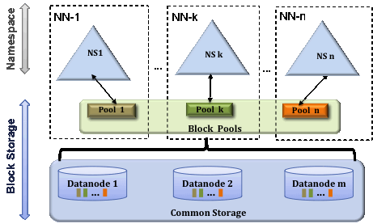
元数据管理的可扩展性-HDFS
HDFS NameNode
可扩展：Namespace切分的Federation

Slide 58
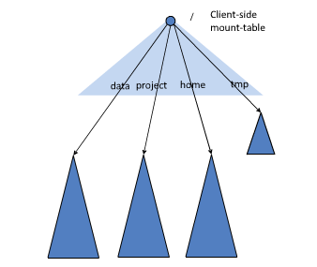
HDFS Federation

Slide 59
未涉及但很重要的主题
HDFS distcp
HDFS Balancer
HDFS 快照
HDFS NFSv3
HDFS dfsadmin
hdfs 权限控制
源码
纠删码

Slide 60
References
Google File System, http://research.google.com/archive/gfs.html
Ceph, http://ceph.com/docs/master/architecture/
HDFS, http://hadoop.apache.org/docs/r1.0.4/hdfs_design.html
Paxos, http://research.microsoft.com/en-us/um/people/lamport/pubs/paxos-simple.pdf
Raft, https://ramcloud.stanford.edu/wiki/download/attachments/11370504/raft.pdf
Tutorial: Erasure Coding for Storage Systems, http://web.eecs.utk.edu/~plank/plank/papers/FAST-2013-Tutorial.html
Erasure Coding in Windows Azure Storage, http://research.microsoft.com/en-us/um/people/chengh/papers/LRC12.pdf
How long do disk drives last? https://www.backblaze.com/blog/how-long-do-disk-drives-last/
Tape is Dead, Disk is Tape, Flash is Disk, RAM Locality is King. http://www.signallake.com/innovation/Flash_is_Good.pdf
RAMCloud, https://ramcloud.atlassian.net/wiki/display/RAM/RAMCloud

Slide 61
References
Spark, http://spark.apache.org/
12. Packet Scheduling: Weighted Fair Queueing (WFQ) and Virtual Clock (VC), http://www.cs.utexas.edu/users/lam/386p/slides/Packet_Scheduling_algorithms.pdf
13. Heterogeneous Storages in HDFS，http://hortonworks.com/blog/heterogeneous-storages-hdfs/
14. Ceph: A Scalable, High-Performance Distributed File System, www.ssrc.ucsc.edu/Papers/weil-osdi06.pdf
15. HDFS NameNode HA, http://www.slideshare.net/hortonworks/nn-ha-hadoop-worldfinal-10173419
16. HDFS Federation, https://hadoop.apache.org/docs/r2.4.1/hadoop-project-dist/hadoop-hdfs/Federation.html

Slide 62
Notes:
封底

